Slide 1





Meraki
¿Tienes hora para mañana?
¿Cuánto cuesta el lifting?
¿Tienes algo después de las 6?
Hola??
Date
Parte de su negocio depende de que ella tenga tiempo para responder.

Slide 2
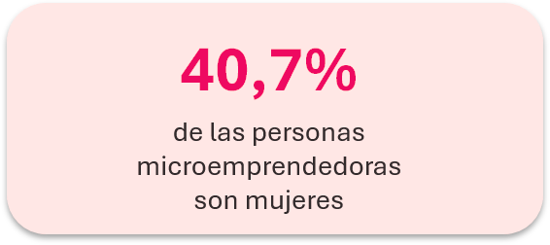


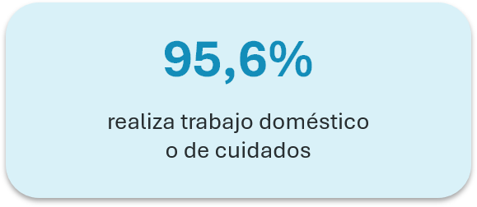
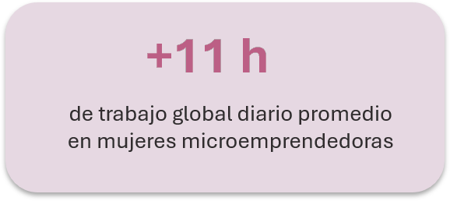
El tiempo no es un detalle,
es parte del problema.
Fuente: VIII Encuesta de Microemprendimiento 2025 · Ministerio de Economía e INE

Slide 3


No todos los mensajes terminan en una cita
NO ALCANZA A RESPONDER
RESPONDE, PERO NO SE CONCRETA
SE AGENDA, PERO NO ASISTE
Una consulta queda pendiente
Coordina precio, hora y ubicación
La hora ya estaba reservada
↓
↓
↓
Posible oportunidad perdida
Tiempo de gestión sin reserva
Hora potencialmente vacía

Slide 4

¿Y si reservar no dependiera de que la emprendedora estuviera disponible para responder?

Slide 5

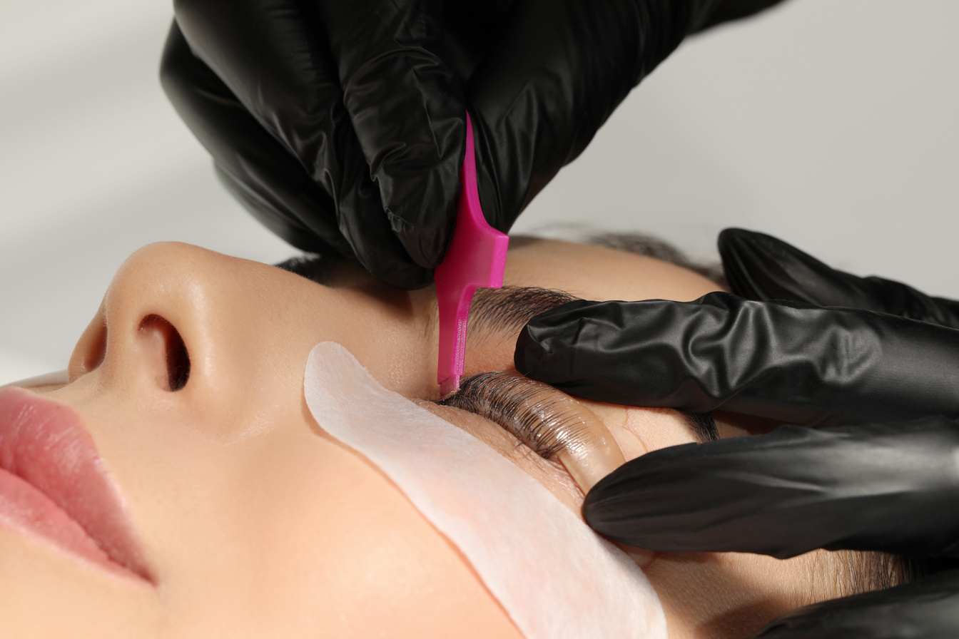
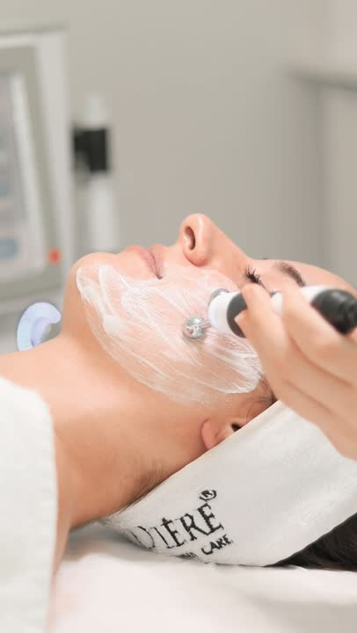
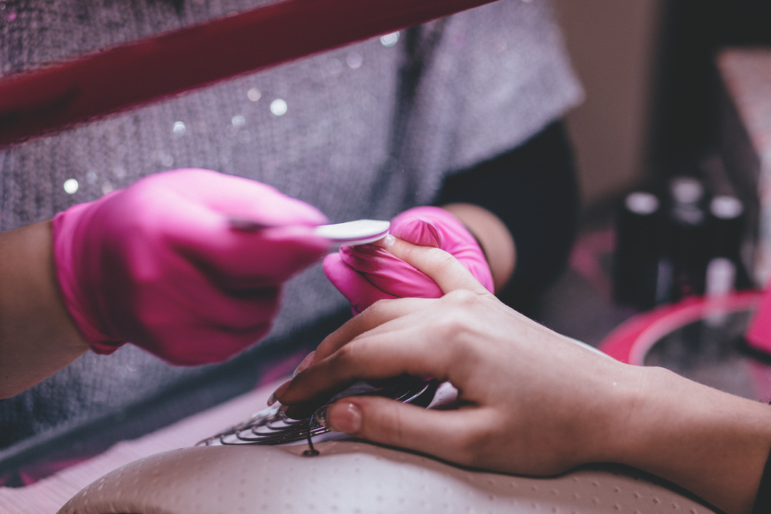

MERAKI
Plataforma web para emprendedoras que ofrecen
servicios de estética y cuidado personal.

Slide 6

DISPONIBILIDAD VISIBLE
Las clientas ven en tiempo real los horarios libres de cada profesional.
Funcionalidades Clave
Características principales de la plataforma Meraki para emprendedoras de estética.
GEOLOCALIZACIÓN
Encuentra emprendedoras cercanas con un mapa interactivo.
RESERVA DIRECTA
Agenda tu cita en segundos, sin mensajes ni llamadas.
ABONO DE RESERVA
Pago parcial al reservar para confirmar y reducir ausencias.

Slide 7



Encontrar y reservar también genera visibilidad
PARA LA CLIENTA
Cercanía
Encuentra servicios cercanos,
revisa disponibilidad y reserva.
PARA LA EMPRENDEDORA
Visibilidad
Puede ser descubierta por nuevas
clientas de su sector.

Slide 8
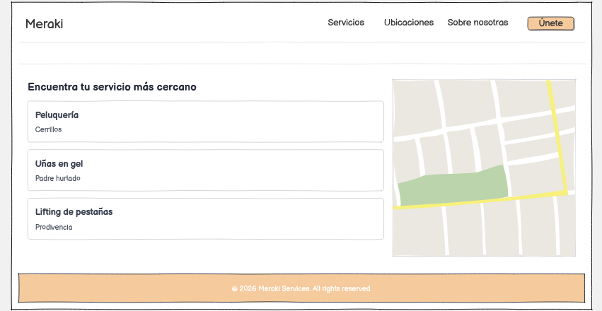
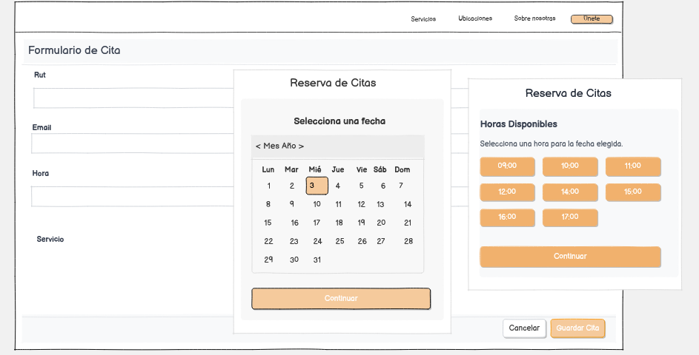

Mockcups

Slide 9
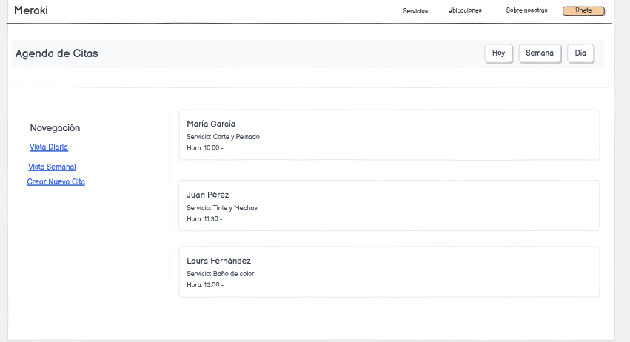

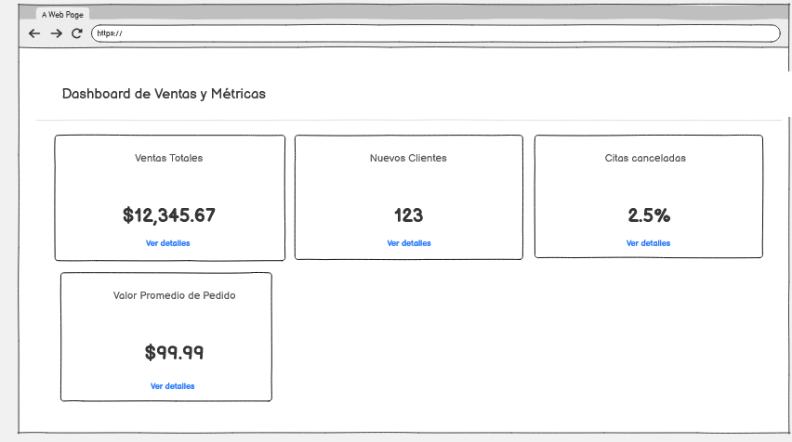

Mockups

Slide 10

Disponibilidad
Reserva
EL TIEMPO
de la emprendedora
Geolocalización
Dashboard
Abono
Agenda
Menos gestión manual · más organización · más información

Slide 11



Meraki
hecho para mujeres emprendedoras

